Slide 1
사물인터넷(IoT) 프로그래밍 기초
10. 초음파 센서 원리 이해 /초음파 센서 활용

Slide 2
목차
초음파 센서 원리 이해
실습 1: 거리 측정하기
함수 만들기
라이브러리 사용하기
초음파 센서 활용
실습 2: 거리에 따라 LED 켜기
실습 3: 거리에 따라 피에조 부저(buzzer) 울리기
심화학습 : 실습3의 내용에 LCD로 거리 출력하기

Slide 3
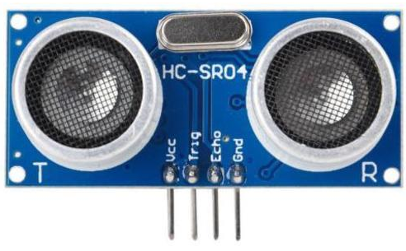
초음파 센서
초음파 센서의 원리
초음파(Ultrasonic wave)는 사람의 귀로 들을 수 없는 20kHz대 이상의 음을 지칭
초음파 센서는 20kHz에서 200MHz 대역의 초음파를 만들어 내고 이를 통해 물체와의 거리를 측정할 수 있는 센서
가청 주파수 대역 : 20Hz ~20,000Hz(20kHz)

Slide 4
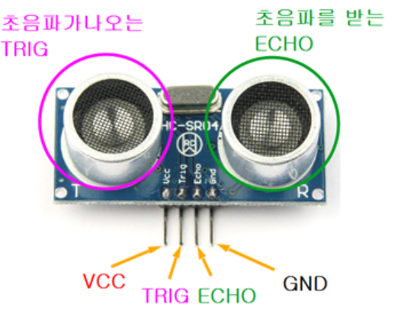
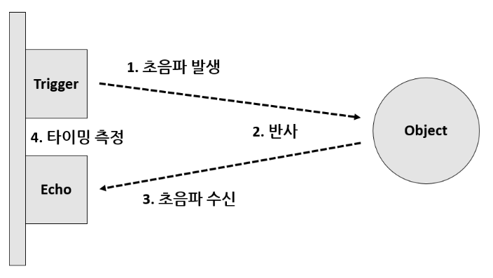
거리= 시간x 속도
음파의 속도 : 340m/s

Slide 5
초음파 센서의 데이터시트
구분 | 값
Working Voltage | DC 5 V
Working Current | 15mA
Working Frequency | 40Hz
Max Range | 4m
Min Range | 2cm
MeasuringAngle | 15 degree
Trigger Input Signal | 10us TTL pulse
Echo Output Signal | Input TTL lever signal and the range in proportion
Dimension | 45*20*15mm

Slide 6
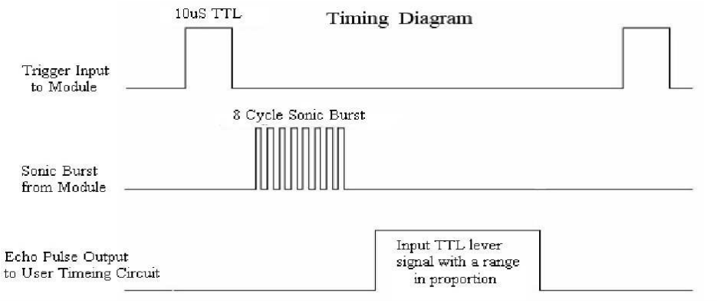
초음파 센서의 동작 원리
아두이노가 트리거 핀에 10μs이상의 HIGH 펄스를 준다.
초음파 송신부(T)는 자동으로 8개 40kHz 초음파를 전송한다.
초음파 발사가 끝나면 에코핀은 LOW를 유지하고 있다가 초음파 수신부(R)로 초음파가 감지될 때까지 HIGH를 유지한다.
초음파가 다 들어오면 LOW로 돌아간다.
거리= 시간x 속도
Δt
시간 : 초음파가 물체에 반사되어 돌아온 시간(Δt)
속도 : 공기 중 음파의 속도는 340m/s
거리(distance) = Δt/2 * 340ms
= Δt/2 * 340*1000000/100
음속
단위는 초
= Δt/2 * 34*1000
Δt : 반환되어 왔으므로 반으로 나누어야 함
단위는 us로 10⁻⁶
= Δt/2 * 0.034
cm/us

Slide 7
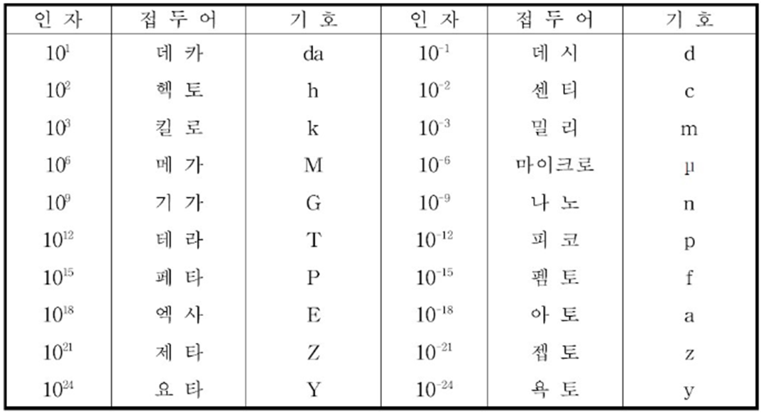
참조 자료

Slide 8
아두이노 기본 함수
pulseIn(pin, value, timeout)
지정된 핀에서 펄스를 읽어 내서 시간을 us(microsecond) 로 반환
return value : unsigned long
pin : 핀 번호
value : HIGH/LOW
timeout(옵션) : 펄스가 시작되기를 기다리는 시간(us)
void loop()
{
unsigned long = pulsIn(pin, HIGH)//pin에 펄스가 지속된 시간 반환
}
https://www.arduino.cc/reference/en/language/functions/advanced-io/pulsein/

Slide 9
아두이노 기본 함수
delayMicroseconds(us)
매개변수에서 지정한 시간 동안 일시 중지
us : 일시 중지 할 마이크로 초 수(unsigned int)
void loop()
{
digitalWrite(outPin, HIGH);
delayMicroseconds(50); //50us 동안 outPin에 전원 유지
}

Slide 10
실습 1: 거리 측정하기
실습1 : 거리 측정하기
초음파 센서를 이용하여 앞의 물체와의 거리 측정하기
회로구성
준비물 : 초음파 센서, 케이블
스케치 프로그래밍
초음파로 거리를 측정하여 시리얼모니터에 출력
실행

Slide 11
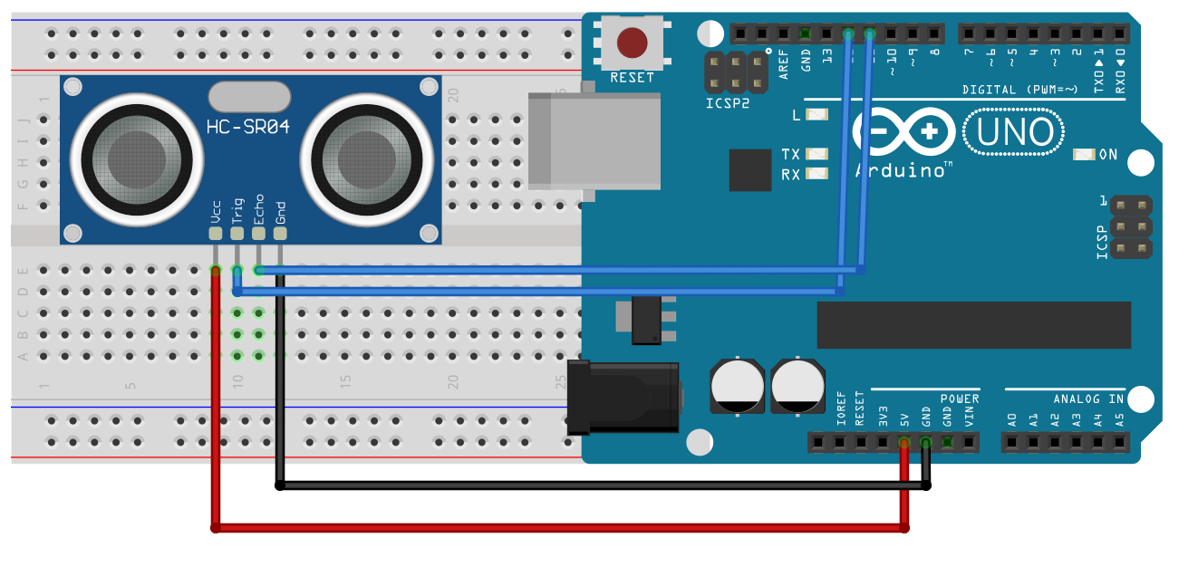
1. 회로구성
실습1 : 거리 측정하기

Slide 12
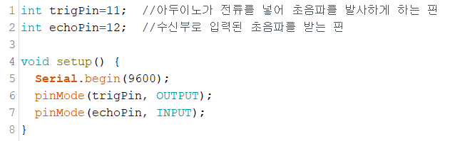
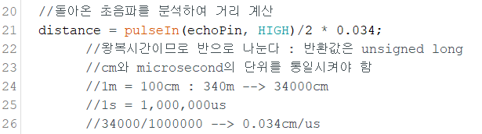
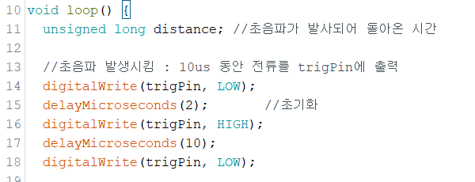
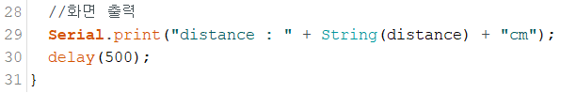
2. 스케치 프로그래밍
실습1 : 거리 측정하기
//1. 초음파 센서 사용 준비
//3. 초음파로 거리 계산
//2. 초음파 발생 시킴
함수 checkDistance()로 작성
반환값은 거리(distance)
//4. 화면 출력

Slide 13
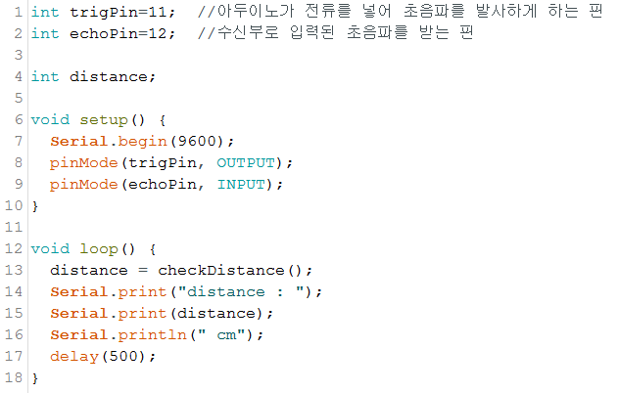
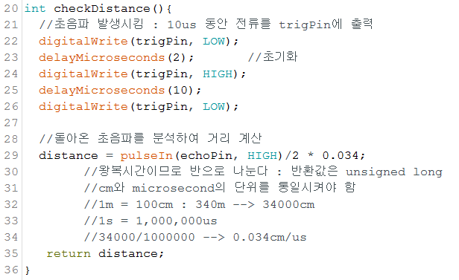
실습1 – 1 : 거리 측정하기
거리계산을 함수로 작성

Slide 14
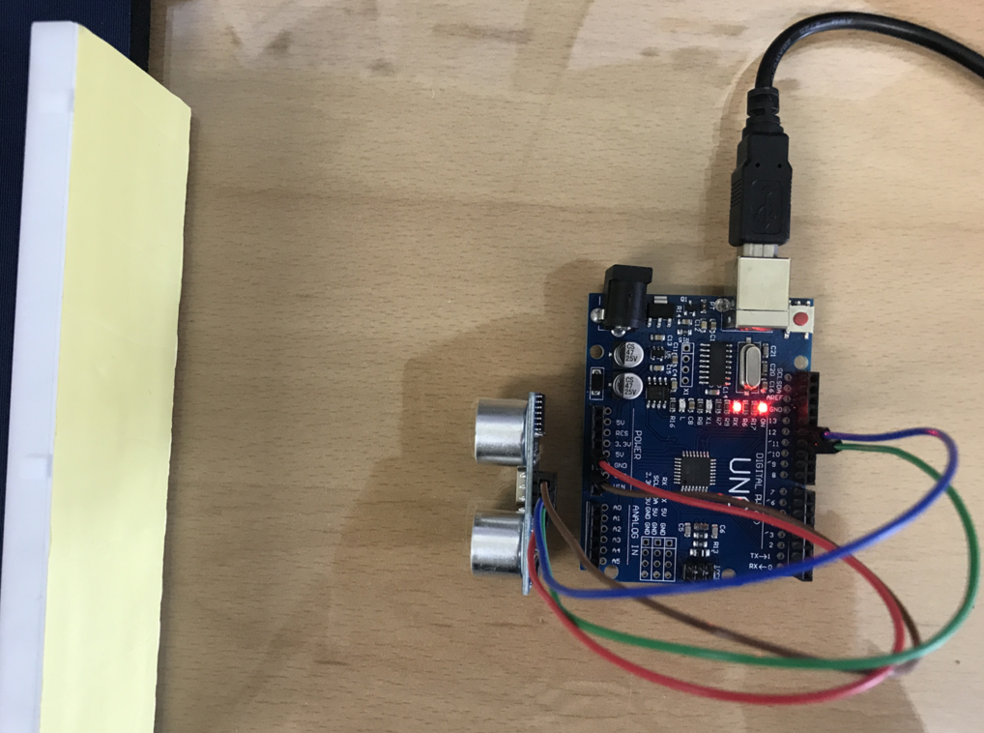
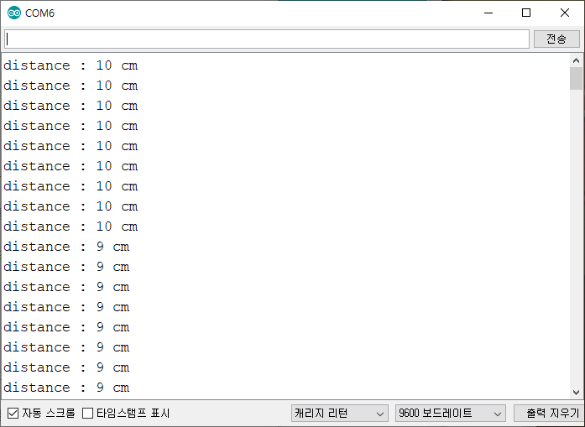
실습1 : 거리 측정하기
3. 실행

Slide 15
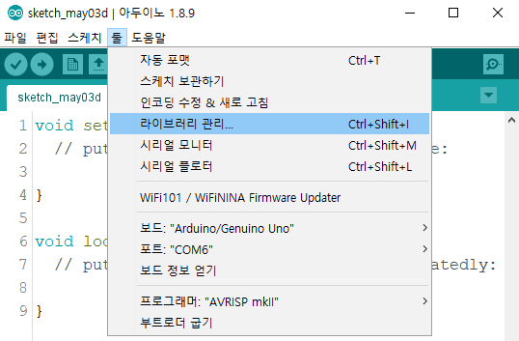
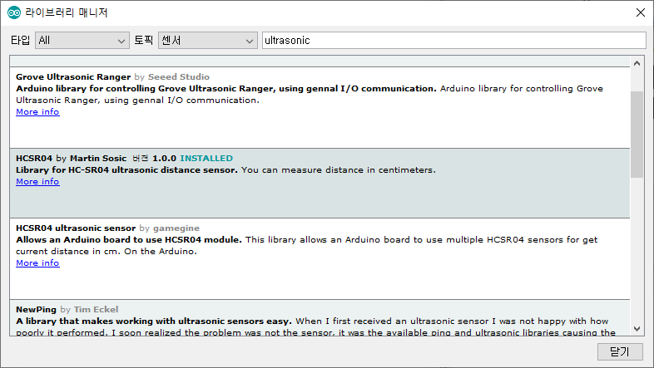
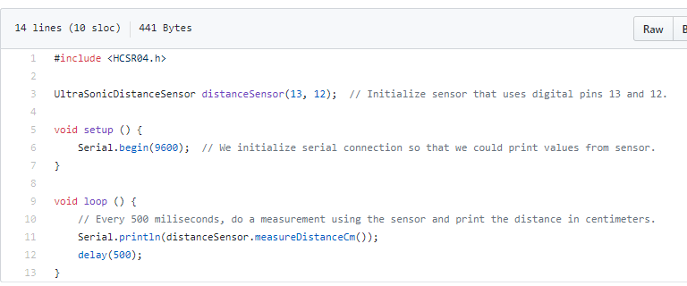
실습1 – 2 : 거리 측정하기
라이브러리를 사용하여 프로그래밍 하기
클릭하여 예제 보기
코드 활용하기

Slide 16
실습 2: 거리에 따라 led 켜기
실습 2 : 초음파 센서로 led 제어하기
초음파 센서가 구한 거리 값으로 led 불빛 켜기
회로구성
준비물 : 초음파 센서, LED 3개, 220Ω 3개, 케이블
스케치 프로그래밍
초음파 센서에 의해 얻어진 거리 값으로 led켜기
10cm 미만 : 빨간색, 노란색, 초록색 led 켜기
10cm ~ 20cm 미만 : 빨간색과 노란색 led 켜기
20cm ~ 30cm 미만 : 빨간색 led 켜기
30cm 이상 : 모든 led 끄기
실행

Slide 17
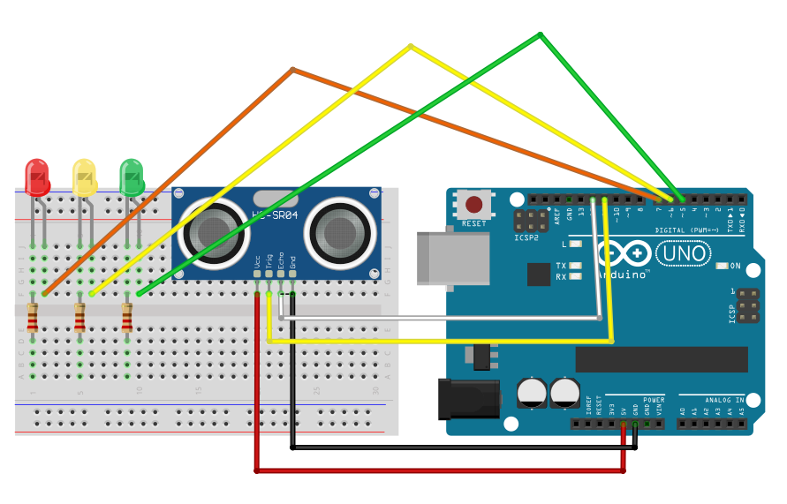
1. 회로구성
실습 2 : 초음파 센서로 led 제어하기

Slide 18
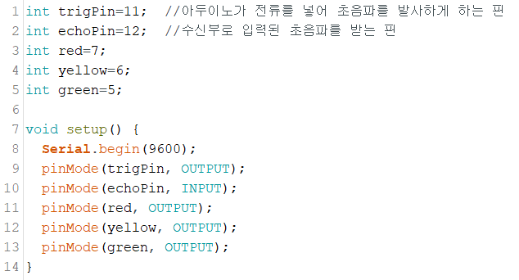
실습 2 : 초음파 센서로 led 제어하기
2. 스케치 프로그래밍

Slide 19
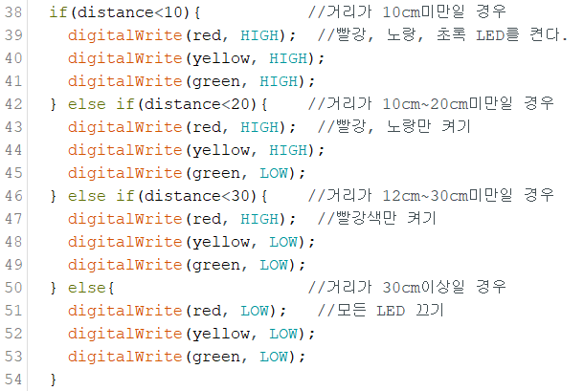
실습 2 : 초음파 센서로 led 제어하기

Slide 20
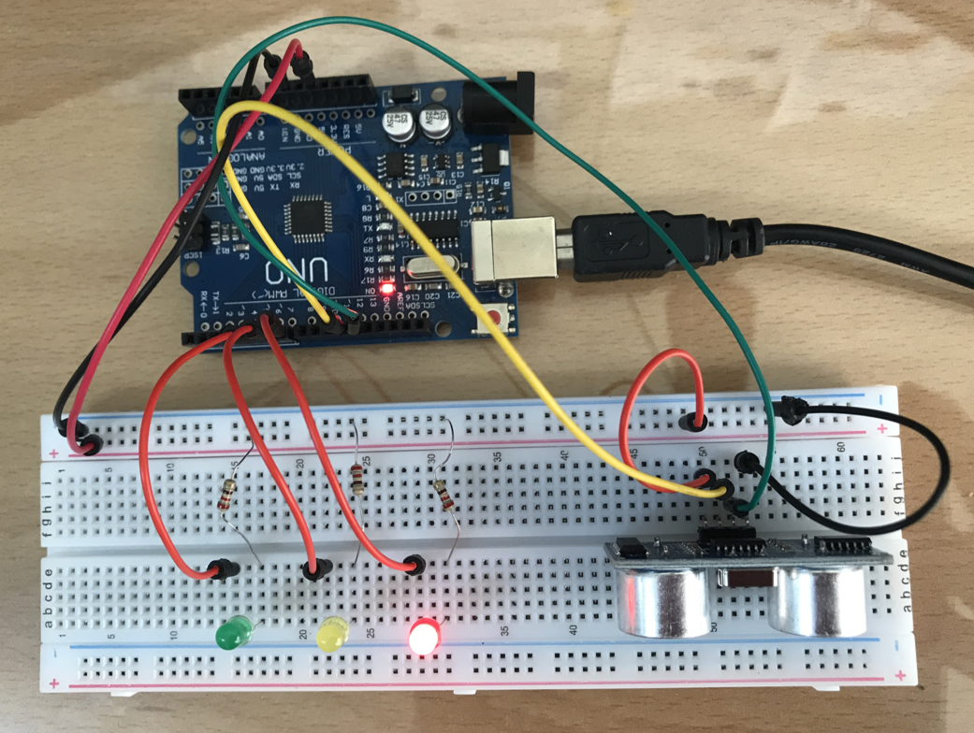
실습 2 : 초음파 센서로 led 제어하기
3. 실행

Slide 21
실습 3: 거리에 따라 부저 제어하기
실습 3 : 초음파 센서로 피에조부저 제어하기
자동차 후방 센서와 같이 물체와의 거리에 따라 부저 울리는 프로그램
회로구성
준비물 : 초음파 센서, 피에조 부저, 케이블 등
스케치 프로그래밍
10cm 미만 : 3000Hz소리를 0.3초 소리내기
10cm ~ 20cm 미만 : 2000Hz 소리를 0.2초 소리내기
20cm ~ 30cm 미만 : 1000Hz 소리를 0.1초 소리내기
30cm 이상 : 모든 led 끄기
실행

Slide 22
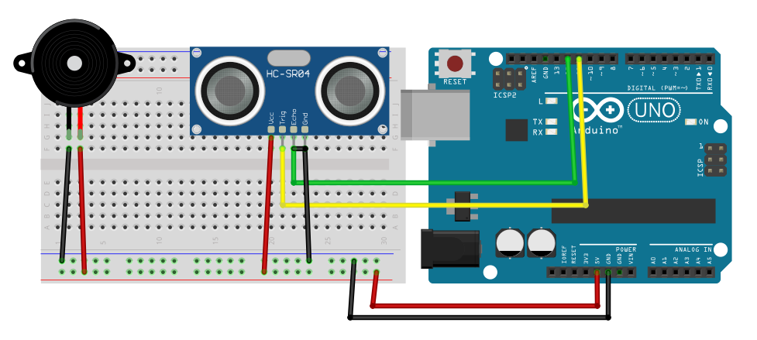
실습 3 : 초음파 센서로 피에조부저 제어하기
회로구성

Slide 23
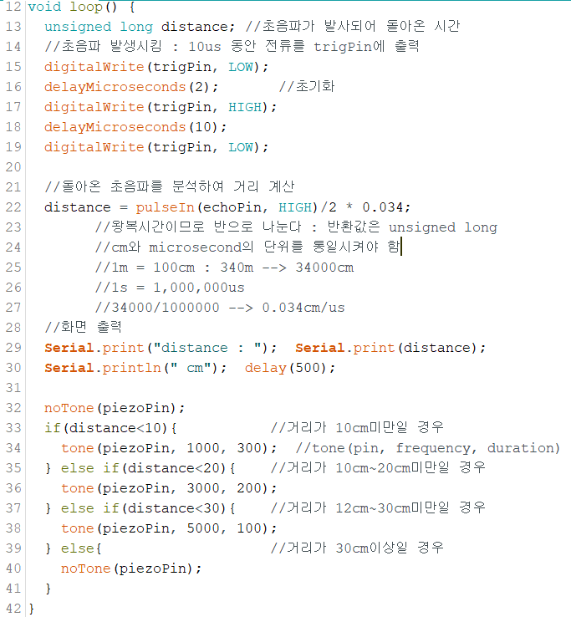
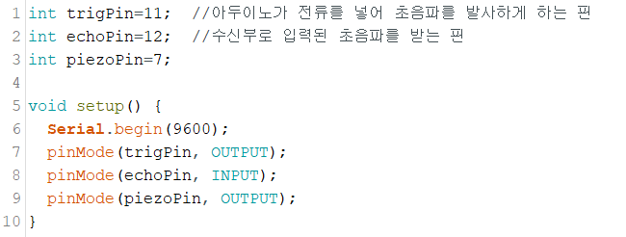
실습 3 : 초음파 센서로 피에조부저 제어하기
2. 스케치 프로그래밍

Slide 24
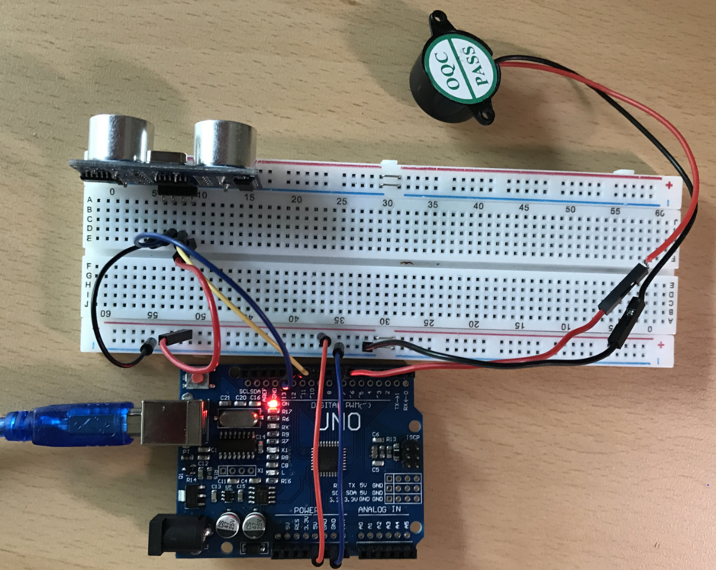
실습 3 : 초음파 센서로 피에조부저 제어하기
3. 실행

Slide 25
실습 4: LCD로 거리 출력
심화학습
실습 3의 예제에서 거리 출력 부분을 시리얼 모니터가 아니라 LCD로 표시하시오.
Week09의 내용을 참조하여 다음과 같은 순서로 구현 하시오.
회로 구성
스케치 프로그래밍
함수화 할 수 있는 것은 함수로 묶은 뒤 호출하도록 한다.
예 : 거리 계산 함수, 피에조부저 소리 내는 함수 등
실행

Slide 26
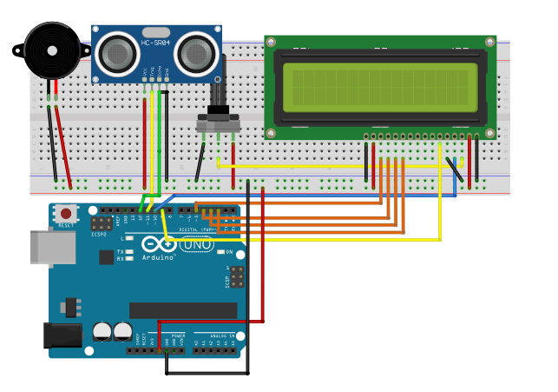
심화학습
회로구성

Slide 27
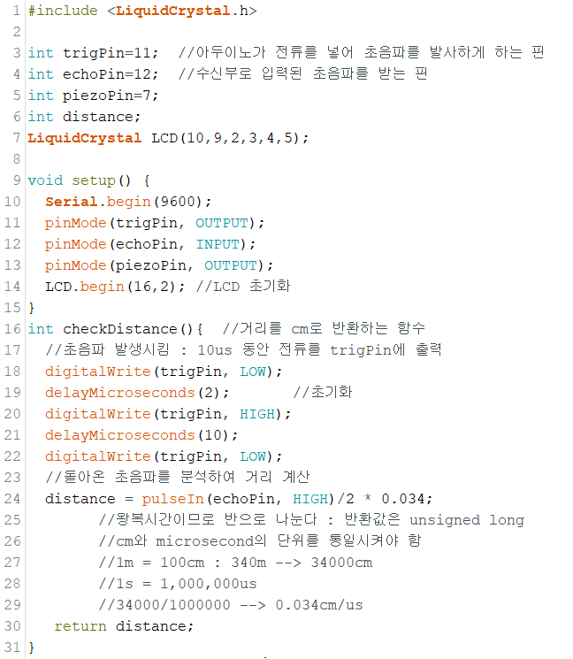
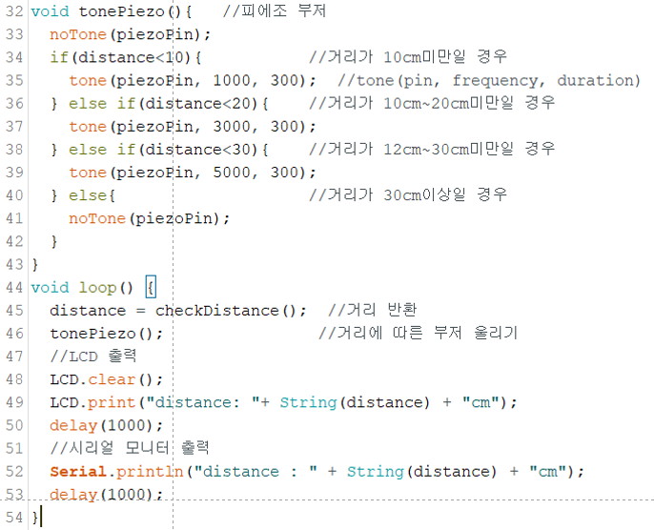
심화학습
2. 스케치 프로그래밍

Slide 28
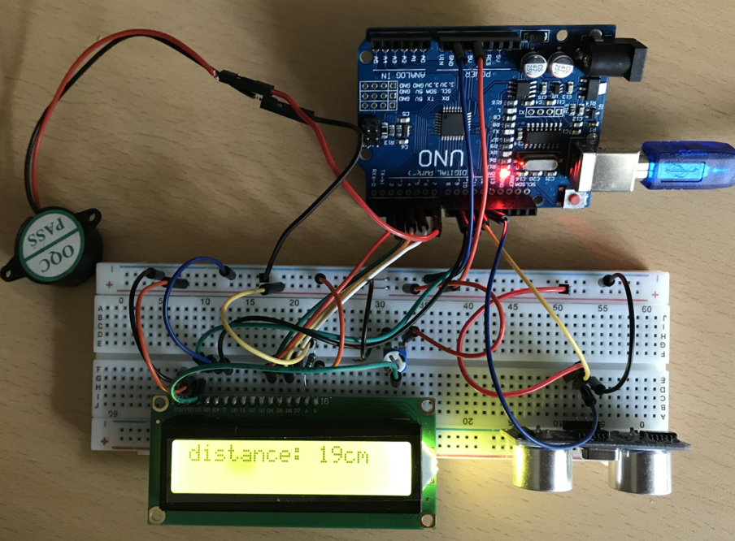
심화학습
3. 실행

